Slide 1

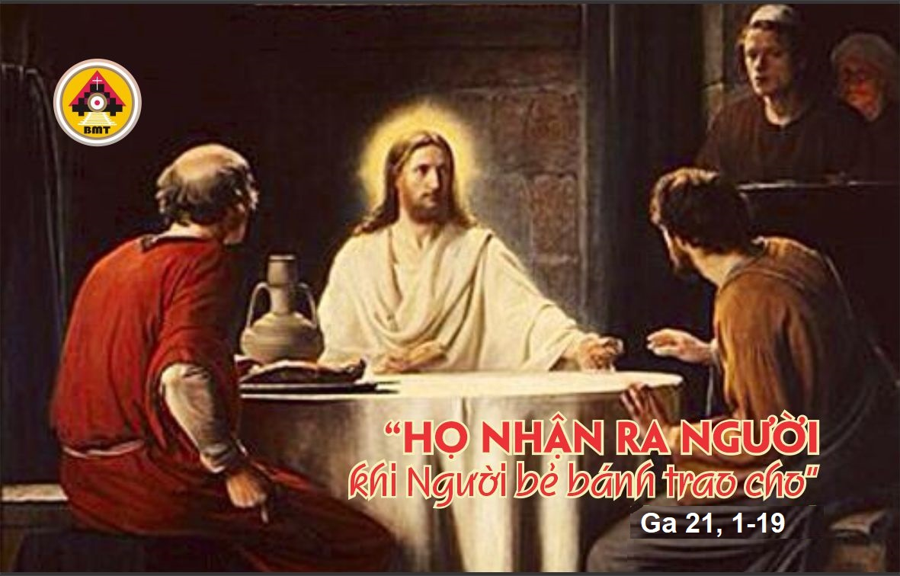

CHÚA NHẬT TUẦN III PHỤC SINH

Slide 2
Ca Nhập Lễ
Toàn thể đất nước hãy reo mừng Thiên Chúa, hãy ca ngợi vinh quang danh Người, hãy kính dâng Người lời khen ngợi hiển vinh – Alleluia.

Slide 3
KINH VINH DANH

Slide 4

Bài đọc 1. Cv 5, 27b-32. 40b-41
“Chúng tôi là chứng nhân các lời đó cùng với Thánh Thần”.
Bài trích sách Công vụ Tông Đồ.

Slide 5
Ðáp: Lạy Chúa, con ca tụng Chúa vì đã giải thoát con (c. 2a).
Đáp ca:
Tv 29, 2 và 4. 5 và 6. 11 và 12a và 13b

Slide 6

Bài đọc 2. Kh 5, 11-14
“Chiên Con đã bị giết, xứng đáng lãnh nhận quyền năng, …vinh quang và lời chúc tụng”.
Bài trích sách Khải huyền của thánh Gioa-an tông đồ.

Slide 7
Alleluia, alleluia! – Chúa phán: “Con chiên Ta thì nghe tiếng Ta; Ta biết chúng và chúng theo Ta”. – Alleluia.
Alleluia: Ga 10, 27

Slide 8
Phúc Âm: Ga 21, 1-19

Slide 9


Slide 10
KINH TIN KÍNH

Slide 11
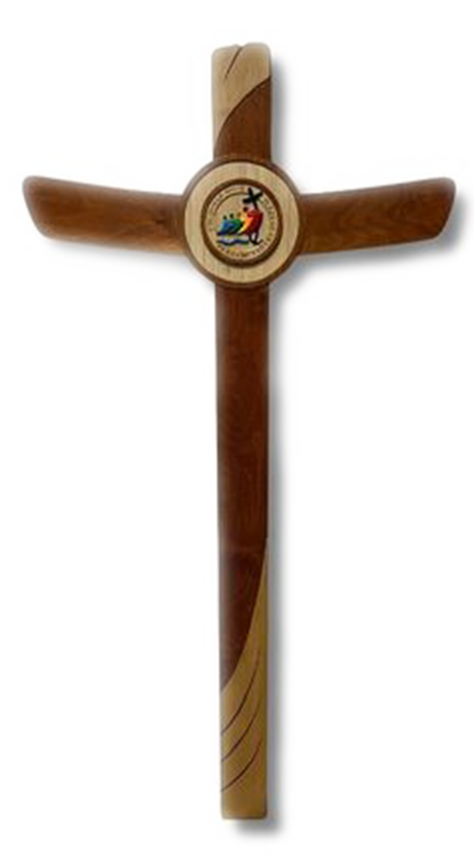


LỜI NGUYỆN TÍN HỮU

Slide 12

Ca Dâng Lễ

Slide 13
Ca Nguyện Hiệp Lễ
Các môn đệ đã nhận ra Chúa Giêsu khi Người bẻ bánh – Alleluia.

Slide 14
Ca Kết Lễ

Slide 15
CHÚA NHẬT TUẦN III PHỤC SINH

